Slide 1
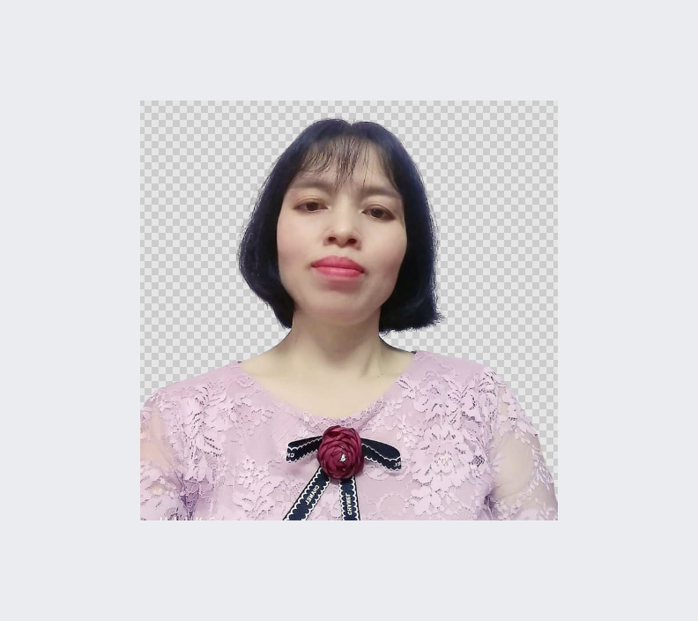

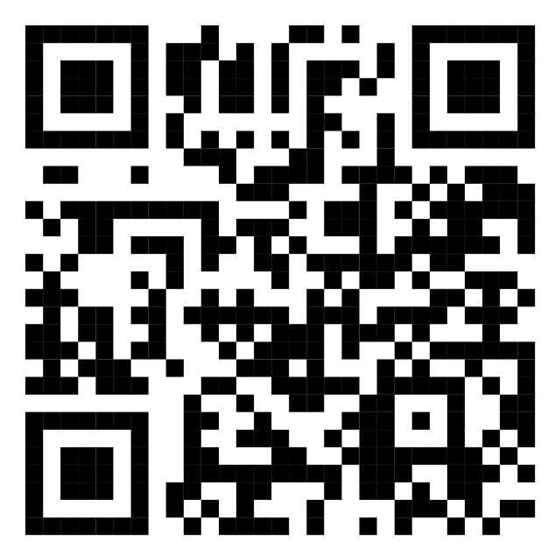
Nhiệt liệt chào mừng quý thầy cô về dự giờ GVCNG cấp trường
Hoạt động TRẢI NGHIỆM lớp 2
SINH HOẠT LỚP
Năm học: 2024 - 2025
Giáo viên: Tạ Thị Thắm
Gmail: tatham1979@gmail.com

Slide 2




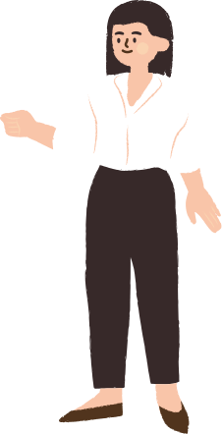


KHỞI ĐỘNG

Slide 3
HOẠT ĐỘNG TRẢI NGHIỆM
Sinh hoạt lớp

Slide 4

Phần 1: Hoạt động tổng kết tuần

Slide 5



Tiếp tục thưc hiện tốt các nề nếp, quy định của lớp, trường. Thực hiện nghiêm túc việc hát đầu giờ, xếp hàng nhanh khi tập thể dục đầu giờ, khi ra về, không dẫm chân lên bồn cây
  NỀ NẾP
Phương hướng tuần tới
Chăm chú nghe giảng, hăng hái phát biểu, tự tin, mạnh dạn chia sẻ nhóm và chia sẻ trước lớp, đăng kí tuần học tốt để chào mừng ngày 20/11; tích cực thi đua thực hiện phong trào giữ vở sạch, viết chữ đẹp.
  HỌC TẬP
Tích cực tập thuộc bài dân vũ, tự giác thực hiện tốt phong trào “Tiếng trống sạch trường”, thực hiện tốt nề nếp ăn, ngủ bán trú.
  HOẠT ĐỘNG KHÁC

Slide 6

Phần 2: Sinh hoạt theo chủ đề

Slide 7
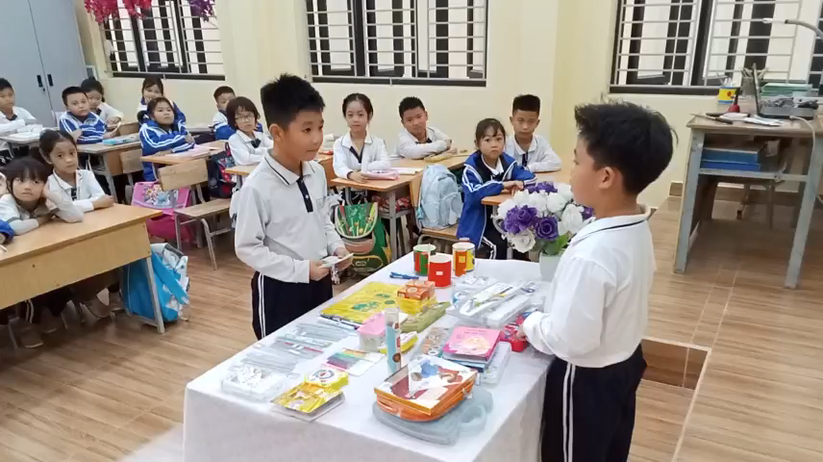
Chia sẻ thu hoạch sau hoạt động trải nghiệm lần trước.

Slide 8


Chia sẻ về một lần em cùng bố mẹ sử dụng tiền để mua sắm.
- Nêu thời gian và địa điểm mua sắm.
- Kể tên những đồ vật đã mua.

Slide 9
Sử dụng tiền đúng cách, đúng mục đích là em đã biết quý trọng đồng tiền, quý trọng công sức lao động của bố mẹ.

Slide 10
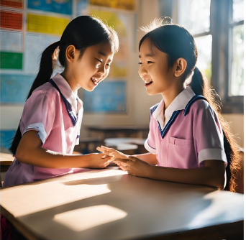
Hoạt động nhóm
- Thảo luận cách giữ gìn tiền

Slide 11
Giữ gìn tiền ngăn nắp, sạch sẽ, không làm hỏng đồng tiền là trân trọng sức lao động của con người.

Slide 12
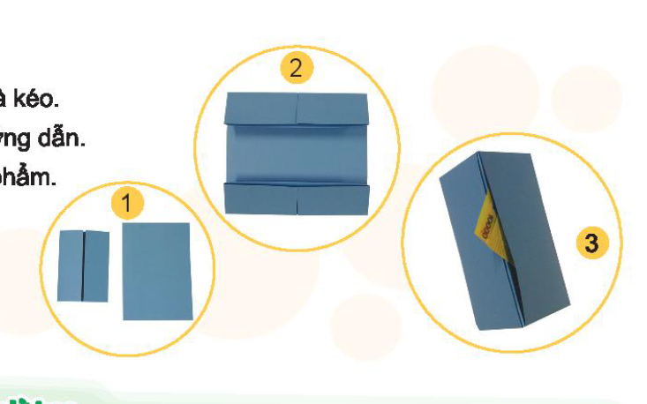
Gấp ví đựng tiền

Slide 13
Cam kết hành ĐỘNG

Slide 14
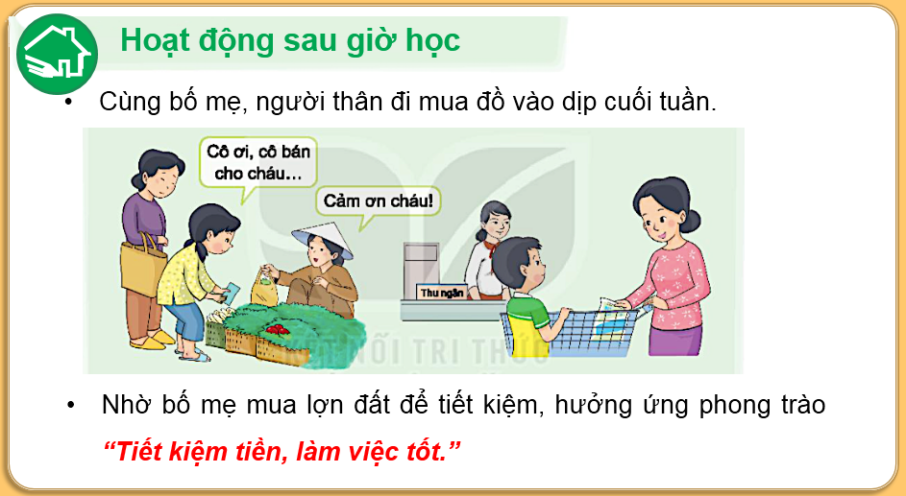

Slide 15
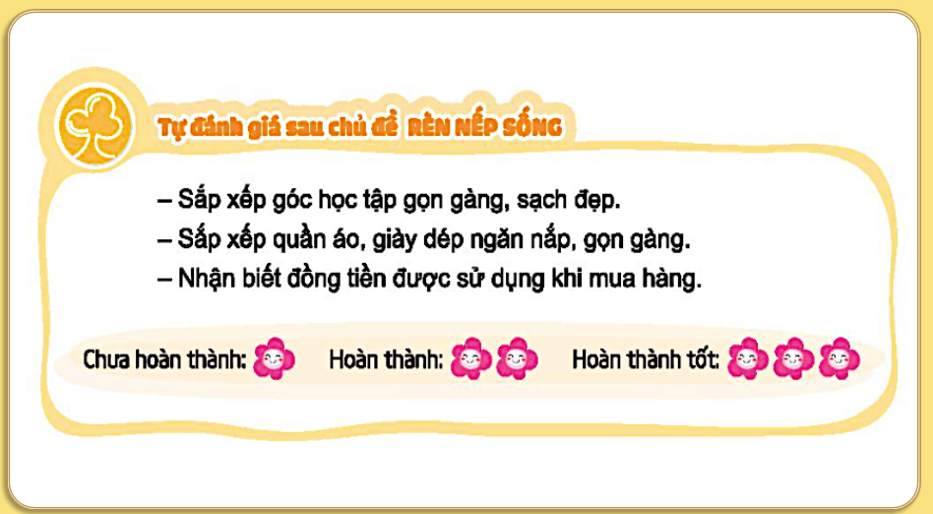

Slide 16


Làm cây trải nghiệm
- Tự vẽ hoặc dán bông hoa vào cây trải nghiệm
- Nếu tự làm được một sản phẩm thì em cắt hoặc dán một lá cây vào cây. Trên chiếc lá ghi kết quả làm ra sản phẩm. Ví dụ

Slide 17
TIẾT HỌC ĐẾN ĐÂY LÀ KẾT THÚC
Xin trân trọng cảm ơn quý thầy cô và các em học sinh!

